Slide 2
1.김준성
2.20263600
3.버츄얼건축
4.https://github.com/Kimjunesung96/4grade9th
https://github.com/Kimjunesung96/4grade9thWeb

Slide 3
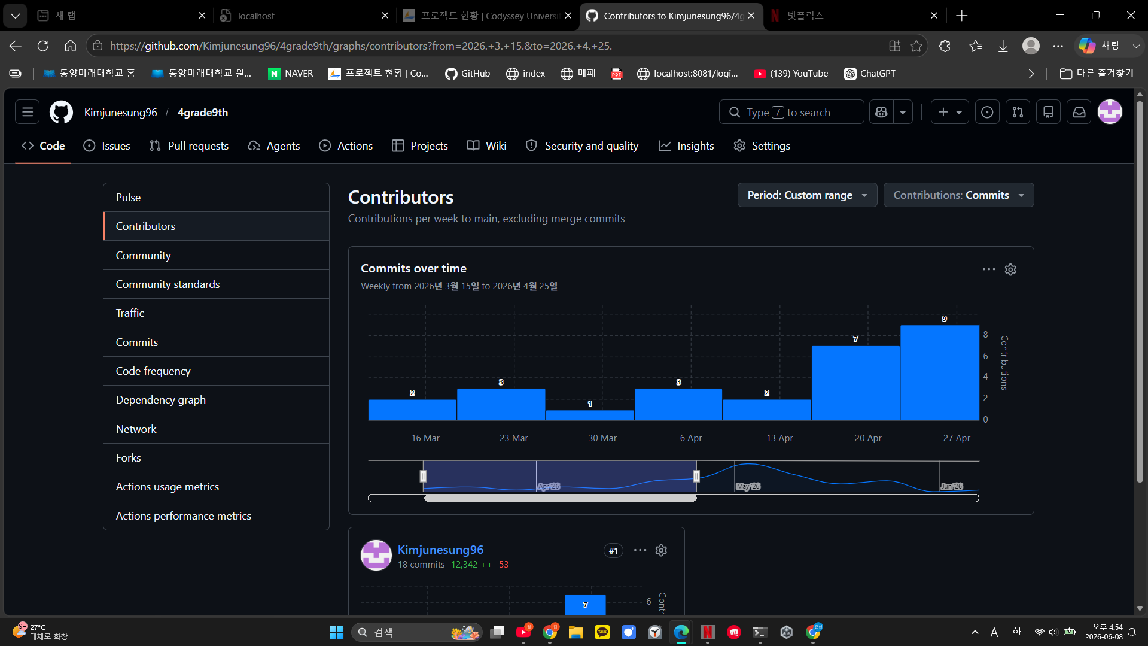
5중간
5

Slide 4
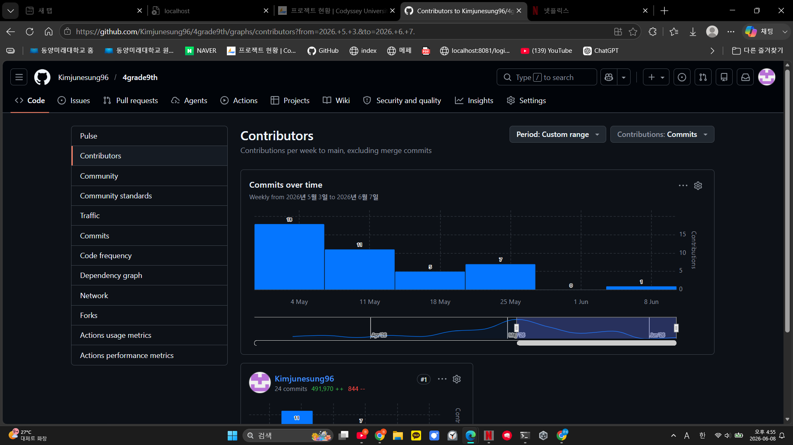
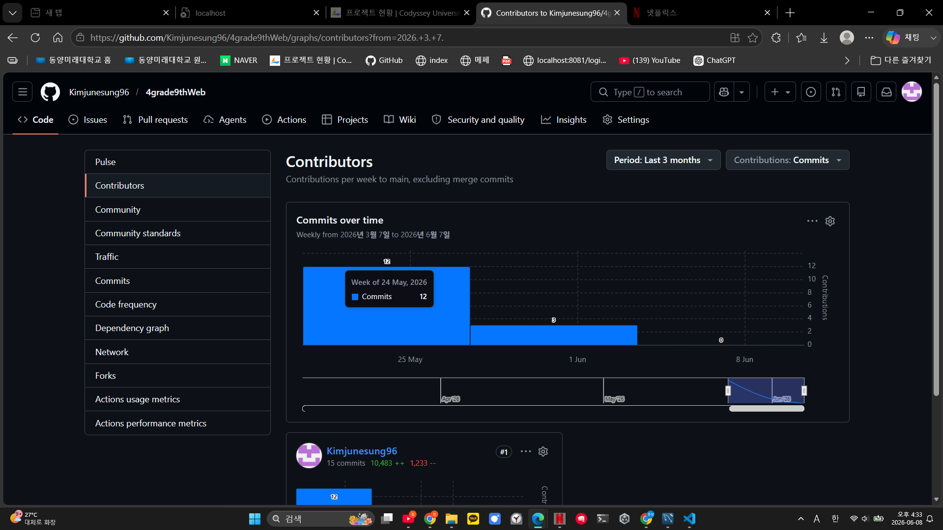
5기말

Slide 5
6 ai 사용량
코파일럿0

Slide 6
7.커밋수 중간
7.커밋수 기말
18
24+15

Slide 7
7.커밋수 중간
7.커밋수 기말
18
24+15

Slide 8
8.코드 작업량-추가줄수 중간
8.코드 작업량-추가줄수 기말
12,342
491,970
10483

Slide 9
9.코드 작업량-추가줄수 중간
9.코드 작업량-추가줄수 기말
53
844
1233

Slide 10
10.막대수 중간
10.막대수
10
5
2

